Slide 1
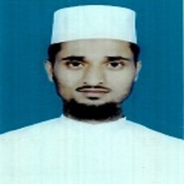
শুভেচ্ছা
মুহাম্মদ নুরুল আবছার
সহকারী শিক্ষক
ফাঁসিয়াখালী ইসলামিয়া কামিল মাদ্রাসা
বারবাকিয়া, পেকুয়া, কক্সবাজার।

Slide 2
ব্যাকরণ
শ্রেনিঃ ৭ম
সময়ঃ৫০মিঃ

Slide 3
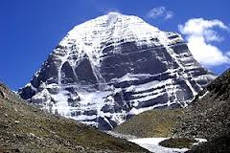
নিচের ছবি গুলো দেখি
হিম
আলয়
হিমাআলয়

Slide 4
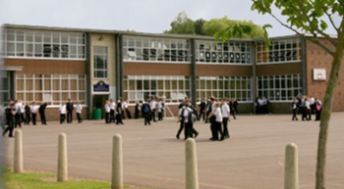
বিদ্যা
আলয়
বিদ্যাআলয়

Slide 5
সন্ধি
অধ্যায় -২য়
পৃষ্ঠা নং -১৮-২0

Slide 6
শিখন ফল
এই পাঠ থেকে শিক্ষার্থিরা-
১।সন্ধির অর্থ বলতে পারবে ।
২।সন্ধির কত প্রকার বলতে পারবে ।
৩।সন্ধির প্রয়োজনিয়তা জানবে।
৪।বড় শব্দকে সন্ধি বিচ্ছেদ করতে পারবে।

Slide 7
সন্ধি
স্বর সন্ধি
ব্যঞ্জনসন্ধি
তৎসম বা সংস্কৃতগত সন্ধি
খাটি বাংলা স্বরসন্ধি
তৎসম বা সংস্কৃতগত ব্যঞ্জনসন্ধি
খাটি বাংলা ব্যঞ্জনসন্ধি

Slide 8
দলীয় কাজ
সন্ধি কাকে বলে ?
সন্ধি কত প্রকার ও কি কি?

Slide 9
উত্তর বলি
স্বর সন্ধি কাকে বলে?
তৎসম সন্ধি কাকে বলে?
বিসর্গ সন্ধি কাকে বলে?

Slide 10
বাড়ির কাজ
সন্ধির প্রয়োজনীয়তা কি?উদাহরণ সহ বুঝিয়ে লিখ।

Slide 11
ধন্যবাদ

